Slide 1
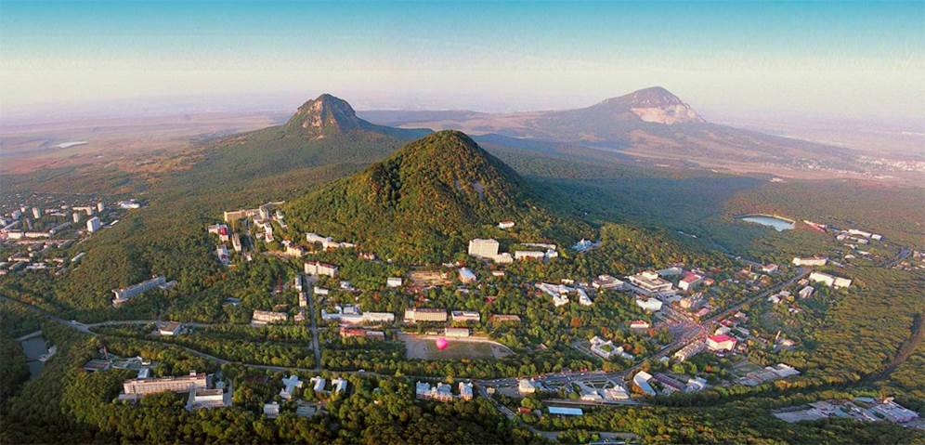
Доклад Управления городского хозяйства к проекту бюджета города-курорта Железноводска на 2021 год и плановый период 2022-2023 гг.

Slide 2
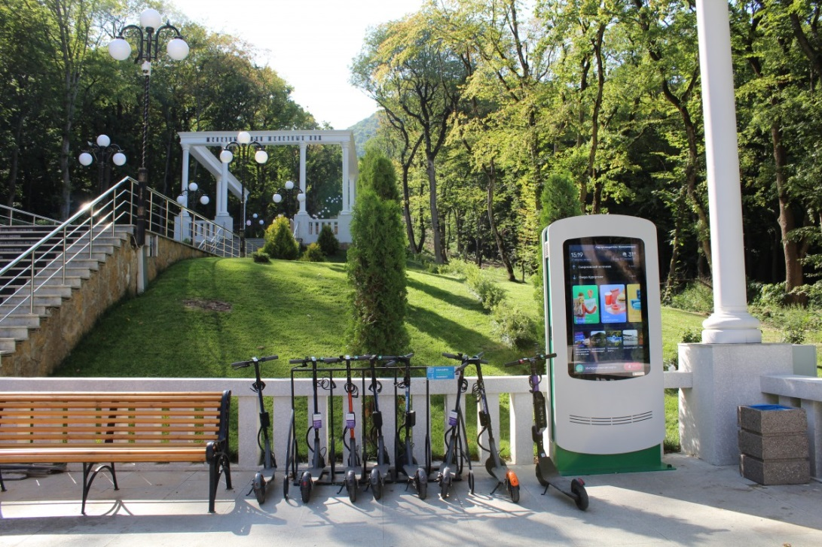
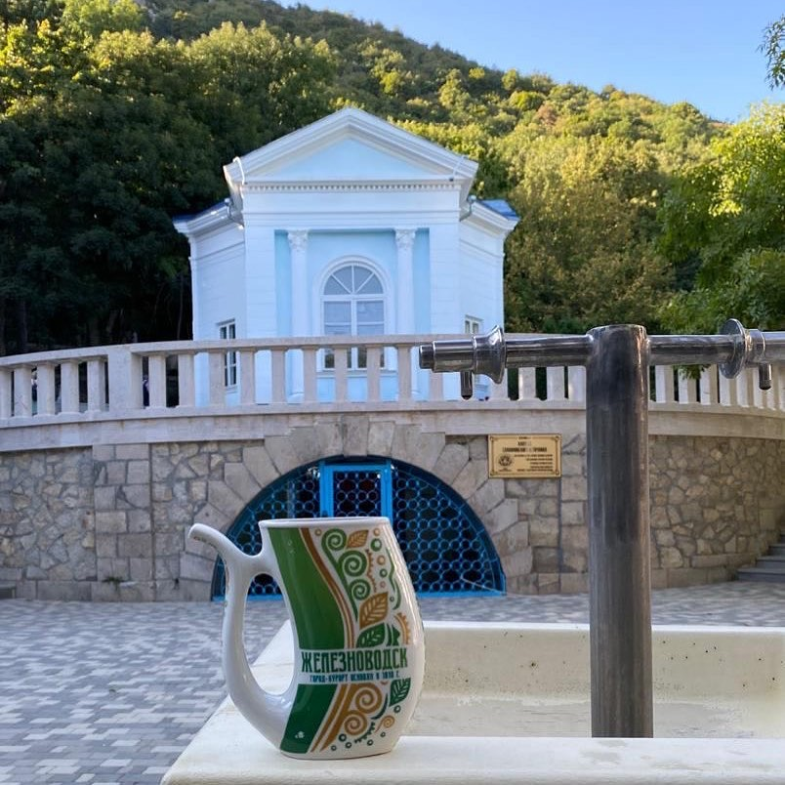
Управление городского хозяйства администрации города-курорта Железноводска является ответственным исполнителем трех муниципальных программ, в которые входят восемь подпрограмм, а также соисполнителем двух подпрограмм. На реализацию программных мероприятий в 2021 году предлагается направить из бюджета – 562 932 645,00 рублей.

Slide 3
Муниципальная программа «Развитие транспортной системы и охрана окружающей среды в городе-курорте Железноводске Ставропольского края»
На муниципальную программу «Развитие транспортной системы и охрана окружающей среды в городе-курорте Железноводске Ставропольского края» предусмотрено 37 513 419,00 рублей, указанная программа включает в себя 2 подпрограммы:
Дорожное хозяйство и обеспечение безопасности дорожного движения в городе-курорте Железноводске Ставропольского края
Экологическая безопасность города-курорта Железноводска Ставропольского края

Slide 4
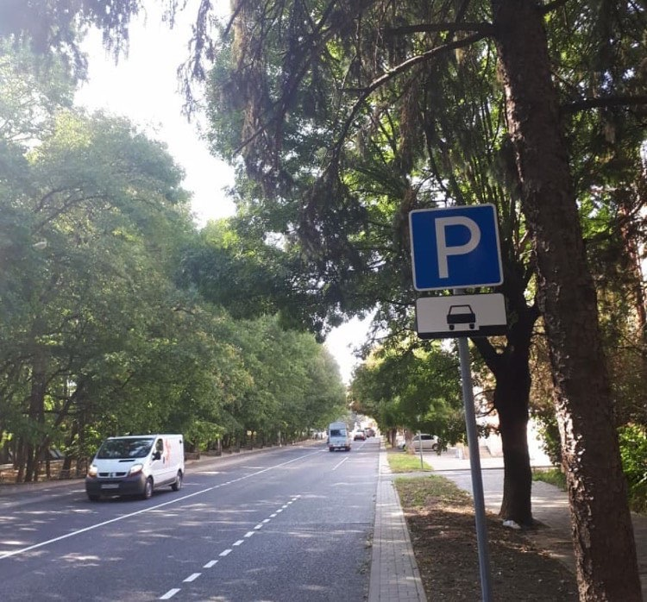
На реализацию мероприятий подпрограммы «Дорожное хозяйство и обеспечение безопасности дорожного движения в городе-курорте Железноводске Ставропольского края» на 2021 год предусмотрено 36 225 419,00 рублей, в том числе:
Уход за дорожной разметкой, нанесение вновь и восстановление изношенной вертикальной и горизонтальной разметки на дорогах муниципального образования – 3 400 000,00 рублей;
Паспортизация дорог – 86 716,00 рублей;
Содержание и ремонт светофорных объектов и дорожных знаков – 1 500 000,00 рублей;
Содержание городских дорог (механизированная уборка, обработка противогололедными материалами асфальтобетонного покрытия дорог) – 10 313 470,00 рублей;
Содержание дорог и инженерных сооружений на них в городском округе – 4 610 546,00 рублей, это работы по текущему ремонту дорог и ливневых канализаций, ремонту пешеходного перехода через улицу Гагарина в районе станции Машук;
15 404 354,00 рублей – софинансирование расходов по ремонту дорог общего пользования местного значения в городе-курорте Железноводске из краевого дорожного фонда;
810 756,00 рублей – на софинансирование расходов по ремонту дорог общего пользования местного значения в городе-курорте Железноводске из местного бюджета;
Обустройство остановочного пункта павильоном для ожидания транспорта – 100 000,00 рублей.

Slide 5
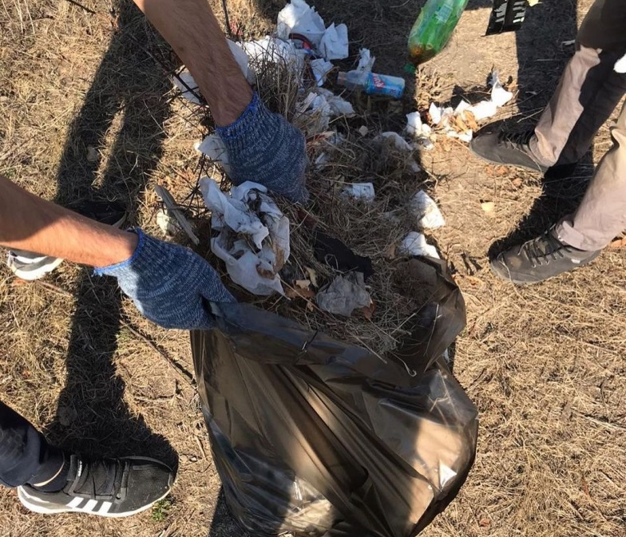
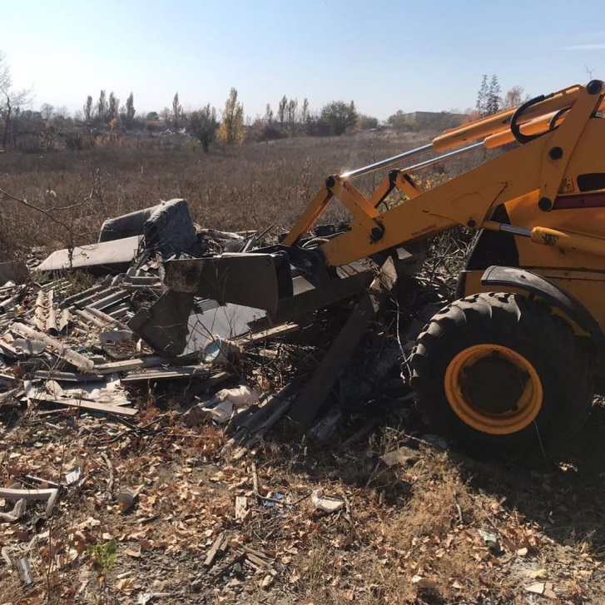
Для реализации целей, определенных подпрограммой «Экологическая безопасность города-курорта Железноводска Ставропольского края» в 2021 году из бюджета направляется 1 288 000,00 рублей, в том числе:
На лесовосстановительные и противопожарные мероприятия в городских лесах – 400 000,00 рублей;
На химический анализ проб из 4-х выпусков городской ливневой канализации в реки Джемуха и Кучук – 68 000,00 рублей;
На оплату сбора за негативное воздействие на окружающую среду – 120 000,00 рублей;
На ликвидацию стихийных свалок на территории города-курорта Железноводска – 600 000,00 рублей;
На возмещение затрат по удалению карантинной растительности (конопли, амброзии и т.д.) – 100 000,00 рублей.

Slide 6
Муниципальная программа «Развитие жилищно-коммунального хозяйства в городе-курорте Железноводске Ставропольского края» предусматривает в 2021 году на реализацию мероприятий 99 042 793,00 рубля и включает в себя 3 подпрограммы:
Благоустройство территории города-курорта Железноводска Ставропольского края;
Энергосбережение и повышение энергетической эффективности на территории города-курорта Железноводска Ставропольского края;
Обеспечение реализации муниципальной программы «Развитие жилищно-коммунального хозяйства в городе-курорте Железноводске Ставропольского края» и общепрограммные мероприятия.

Slide 7
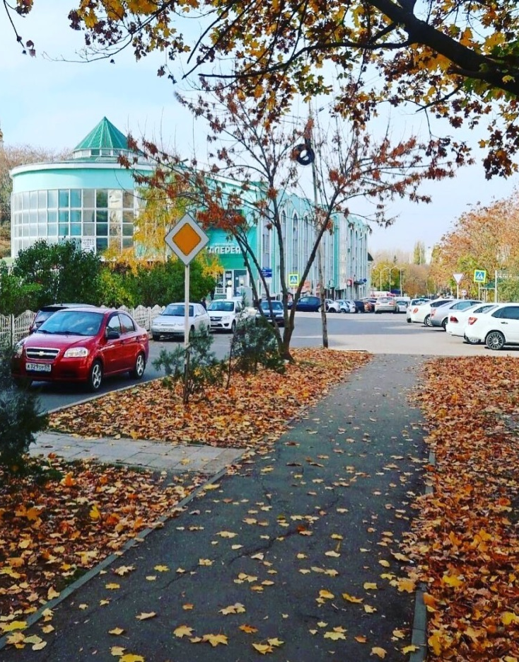
На реализацию мероприятий подпрограммы «Благоустройство территории города-курорта Железноводска Ставропольского края» запланировано на 2021 год 62 941 449,00 рублей, в том числе:
Содержание питьевых бюветов в курортном парке 2 778 170,00 рублей, в том числе на оплату поставляемой к бюветам минеральной воды - 2 171 000,00 рублей;
Капитальный ремонт муниципального жилищного фонда – 100 000,00 рублей;
Компенсация предоставляемых льгот гражданам города-курорта Железноводска при посещении общего отделения 2-х бань в поселке Иноземцево и городе Железноводске – 70 270,00 рублей;
Поставка электрической энергии для освещения территорий города-курорта Железноводска – 21 000 000,00 рублей;
Ремонт и техническое обслуживание линий наружного освещения города-курорта Железноводска – 1 200 000,00 рублей;
Озеленение города, в том числе спил сухих, аварийных деревьев, обрезку деревьев, стрижку кустарников, а также устройство и содержание цветников и акарицидную обработку зеленых зон на территории города Железноводска – 4 150 000,00 рублей;
Содержание курортной зоны, в том числе: спил сухих, аварийных деревьев, обрезку деревьев, стрижку кустарников, покос сорной растительности, устройство и содержание цветников, а также содержание фонтана, малых архитектурных форм, зимнее и летнее содержание территорий курортной зоны, акарицидную обработку и поставку воды на полив зеленых насаждений и для нужд общественных туалетов – 4 900 680,00 рублей;

Slide 8
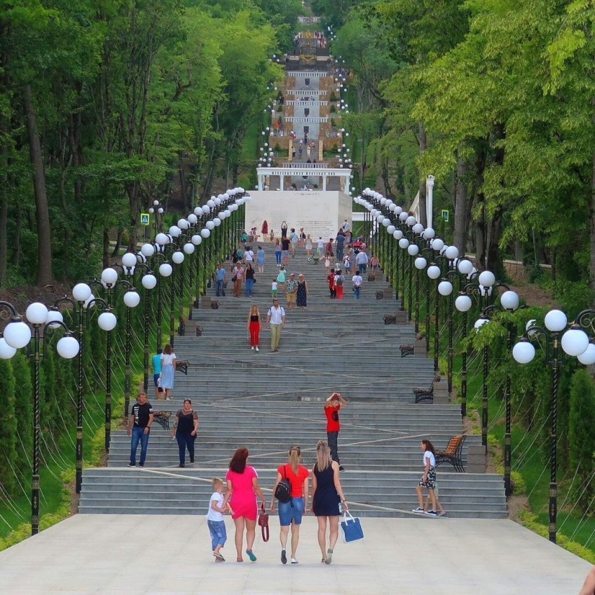
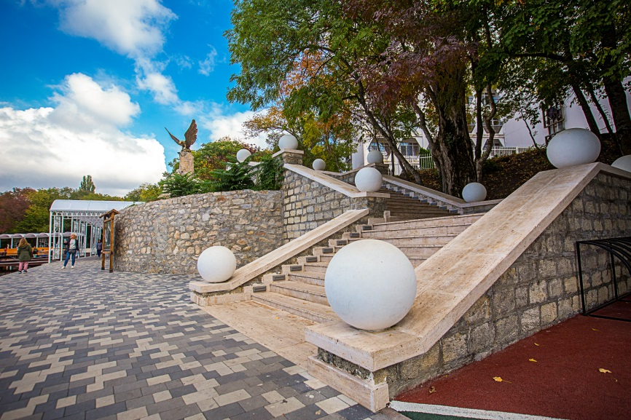
Расходы по содержанию городского парка, в том числе: очистка урн, летнее и зимнее содержание парка, покос сорной растительности и акарицидную обработку – 900 000,00 рублей;
Содержание мест захоронений, в том числе: вывоз мусора, завоз земли и инертных материалов, покос сорной растительности, подвоз воды в емкости на кладбищах, ограждение мест захоронений – 1 000 000,00 рублей;
Расходы по ручной уборке, в том числе: подметание территорий от мусора и снега, обработка пескосоляной смесью пешеходных дорожек, ручная уборка тротуаров, остановочных пунктов, очистка урн – 5 273 223,00 рубля;
Расходы по содержанию Вечных Огней (по улице Ленина в городе Железноводске и по улице Шоссейной в поселке Иноземцево), в том числе: поставка газа, техническое обслуживание газового оборудования, транспортировку газа – 235 000,00 рублей;
Содержание территории «Комсомольского парка» - 1 743 920,00 рублей;
Содержание территории, прилегающей к озеру в районе санатория 30 лет Победы – 1 560 920,00 рублей;
Содержание территории Нижней каскадной лестницы, включая фонтаны – 4 472 570,00 рублей;
Содержание 10 тысяч зеленых насаждений Нижней каскадной лестницы – 4 836 300,00 рублей;
Содержание общественных туалетов – 2 386 290,00 рублей;
Снос незаконных построек – 100 000,00 рублей;
Формирование резерва средств, в случае предоставления субсидий на благоустройство – 3 878 625,00 рублей;
Прочие расходы по благоустройству территорий города-курорта Железноводска – 2 355 481,00 рубль;

Slide 9
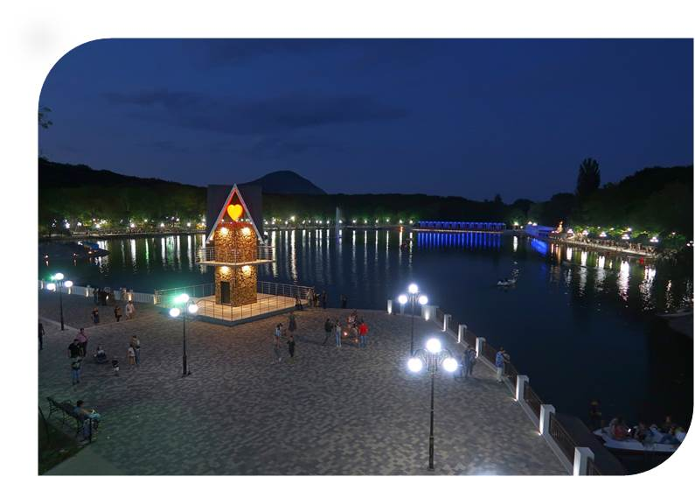
Из краевого бюджета на отлов и содержание безнадзорных животных направлено – 2 406 460,00 рублей;
На реализацию мероприятий подпрограммы «Энергосбережение и повышение энергетической эффективности на территории города-курорта Железноводска Ставропольского края» в 2021 году предлагается предусмотреть 130 000,00 рублей на замену светильников с энергосберегающими лампами для нужд уличного освещения.
Для финансового обеспечения мероприятий подпрограммы «Обеспечение реализации муниципальной программы «Развитие жилищно-коммунального хозяйства в городе-курорте Железноводске Ставропольского края» и общепрограммные мероприятия» в 2021 году предлагается направить 26 564 884,00 рубля. Указанные средства обеспечат деятельность (оказание услуг) централизованных бухгалтерий, групп хозяйственного обслуживания, сотрудников УГХА.
На содержание городских лесов 4247 га предлагается предусмотреть 7 000 000,00 рублей.

Slide 10
Муниципальная программа «Формирование современной городской среды в городе-курорте Железноводске Ставропольского края» предусматривает в 2021 году на реализацию мероприятий 92 627 853,00 рубля и включает в себя 3 подпрограммы:
«Современная городская среда в городе-курорте Железноводске Ставропольского края (общественные территории)»;
«Развитие курортной инфраструктуры в городе-курорте Железноводске Ставропольского края»;
«Современная городская среда в городе-курорте Железноводске Ставропольского края (дворовые территории)»;

Slide 11
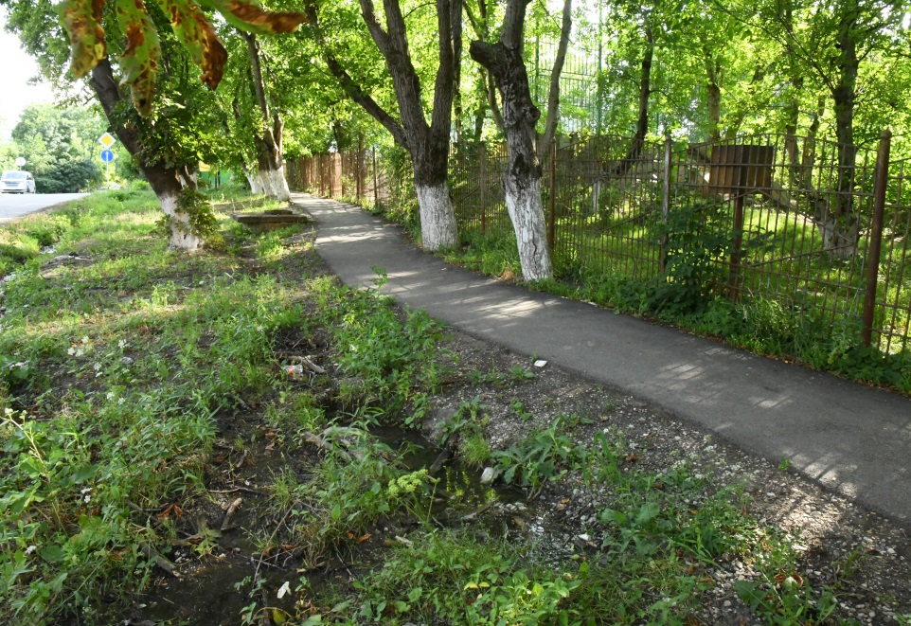
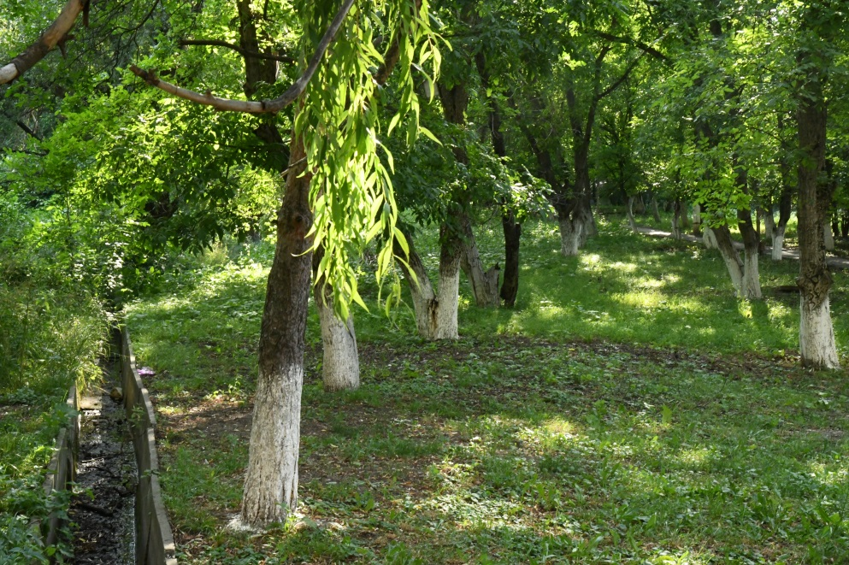
На реализацию мероприятий подпрограммы «Современная городская среда в городе-курорте Железноводске Ставропольского края (общественные территории)» на 2021 год предусмотрено 44 368 853,00 рубля, а именно:
на выполнение работ по благоустройству Школьного сквера в районе школы №5 в поселке Иноземцево, софинансирование из местного бюджета – 2 509 250,00 рублей;
на выполнение работ по благоустройству Школьного сквера в районе школы №5 в поселке Иноземцево,софинансирование из краевого бюджета – 41 859 603,00 рубля.

Slide 12
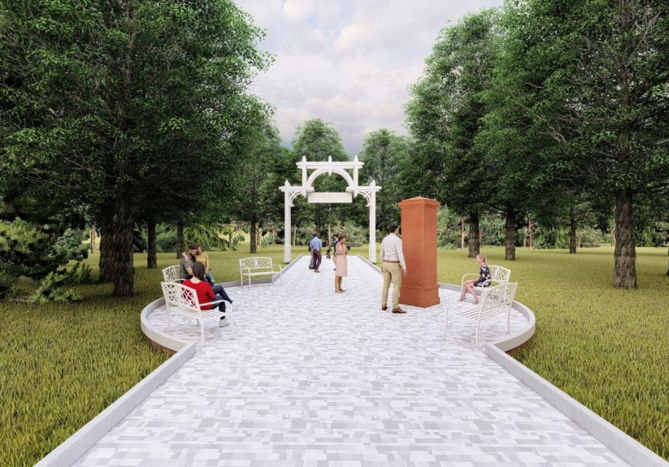
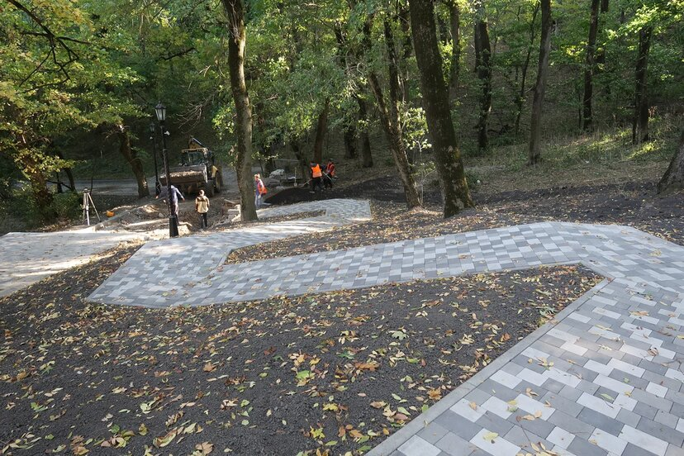
На реализацию мероприятий подпрограммы «Развитие курортной инфраструктуры в городе-курорте Железноводске Ставропольского края» на 2021 год предусмотрено 48 259 000,00 рублей из средств курортного сбора.
На реализацию мероприятий подпрограммы «Современная городская среда в городе-курорте Железноводске Ставропольского края (дворовые территории)» на 2021 год финансирование не предусмотрено.

Slide 13
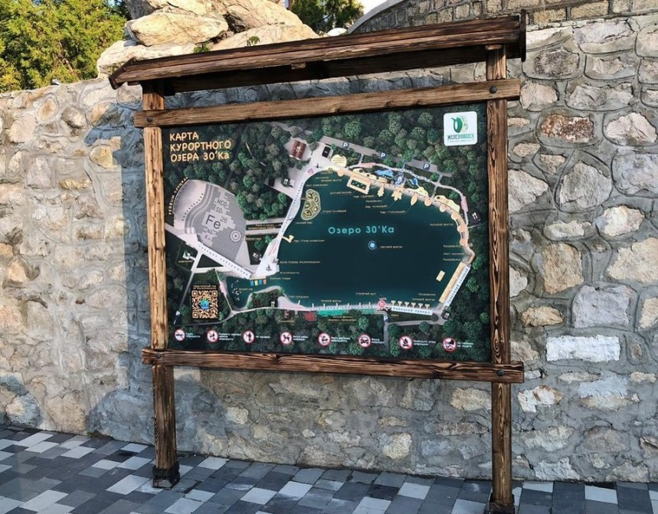
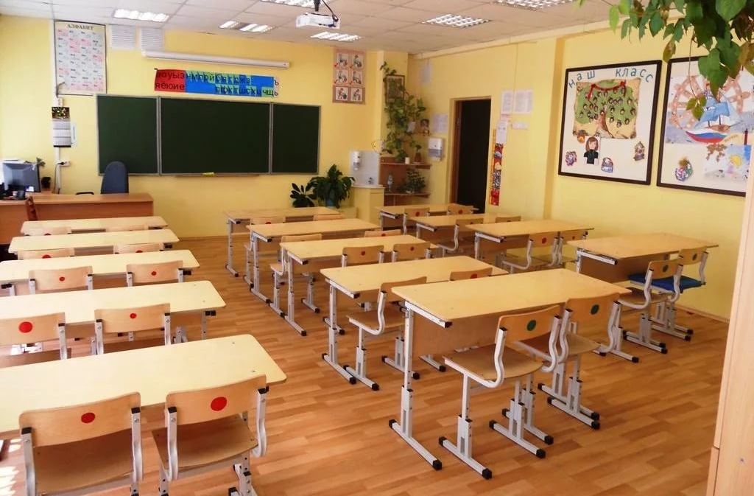
В рамках выполнения мероприятий городских адресных программ на 2021 год, в том числе:
Муниципальной программе «Развитие экономики города-курорта Железноводска Ставропольского края» на формирование системы туристической навигации в 2021 году предлагается направить 100 000,00 рублей.
Муниципальной программы «Развитие образования в городе-курорте Железноводске» в 2021-2022 году запланированы мероприятия по строительству общеобразовательной школы на 500 мест в жилом районе Капельница с финансированием в 2021 году на сумму 333 148 580,00 рублей, в том числе 329 817 100,00 рублей из краевого бюджета и 3 331 480,00 рубля из местного бюджета.

Slide 14
Вместе с тем, в 2021 году для реализации полномочий Управления городского хозяйства администрации города-курорта Железноводска в полном объеме дополнительно требуется 92 395 216,00 рублей.
В том числе:
на устройство централизованного водоснабжения и водоотведения общежития по ул. Бештаугорская, 69 в пос. Иноземцево в сумме 795 000,00 рублей;
на капитальный ремонт жилищного фонда (кровли Бештаугорская, 69) - 529 727,00 рублей;
строительство инженерных сетей (водоснабжения и водоотведения) на участках для многодетных семей 28 056 536,00 рублей;
ремонт тротуара по улице Колхозной от ул. Шоссейная до ул. Советская 2 020 595,00 рублей; строительство тротуара на Капельницу – 7 756 968,00 рублей;
ремонт и обустройство линиями наружного освещения улиц Белорусская, Украинская, Береговая, Набережная, Союзная на сумму 1 734 715 рублей, улицы Российская в сумме 246 366,00 рублей, переулка Суворова в сумме 181 515,00 рублей, улицы Заводской в сумме 222 174,00 рубля, переулка Юбилейный и улицы Надежды 274 749,00 рублей, улицы Горького – 925 397,00 рублей, улицы Розы Люксембург до улицы Партизанской в сумме 22 498,00 рублей, улицы Шоссейной 92-97 в сумме 282 991,00 рубль;
ремонт подпорных стен (по улице Чапаева 20-22; по улице Лермонтова; в районе дома №106 по улице Октябрьская, по улице Косякина за поликлиникой - 1 882 504,00 рубля;
проектирование глубоководных выпусков городских ливневых канализаций по поручению Губернатора - 5 813 688,00 рублей;
выполнение мероприятий по безопасности дорожного движения (по решениям суда) - 11 432 373,00 рубля;
техническое обслуживание линий наружного освещения – 2 100 000,00 рублей;
обустройство мест захоронений (новое кладбище) 28 117 420,00 рублей.
Кроме того, предлагаем увеличить расходную часть бюджета города на сумму 6 020 000 рублей на реализацию проектов развития территорий, основанных на местных инициативах.

Slide 15
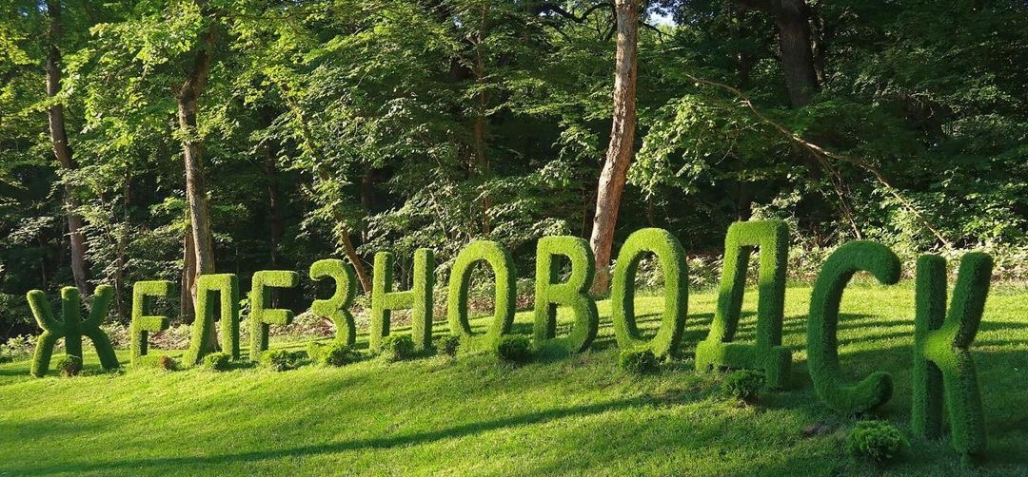
СПАСИБО ЗА ВНИМАНИЕ!

